Slide 1

GEO^{x}
For Geo-Presenting the future

Slide 2
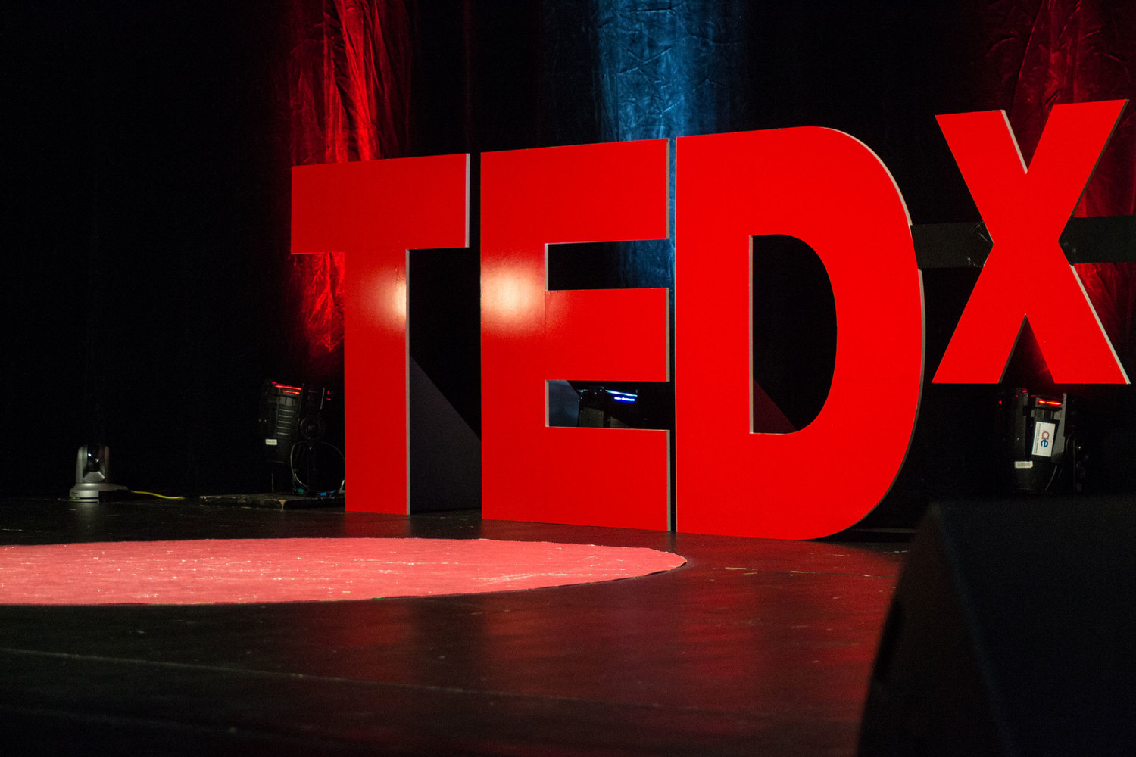
Where are we?
TED organizza ogni anno delle conferenze, chiamate TED^{X} su temi di attualità.
Le conferenze registrate sono fruibili a tutti attraverso il sito web dell’organizzazione.
L’uso dei dispositivi mobili odierno richiede la necessità di fornire applicativi per le moderne tecnologie, permettendo a tutti di visionare le conferenze ovunque ci si trovi.

Slide 3

Our Goals
Poter raggruppare i TED^{X} sulla base dell’area geografica permette una fruizione completa dei contenuti voluti.
Capacità di poter accedere ai TED^{X} talks tramite una ricerca testuale.
Il servizio è rivolto a tutti gli interessati alla visione degli interventi TED svolti nel mondo.

Slide 4

Technologies
AWS: Amazon Web Services ci permette di fornire un servizio sfruttando la potenza computazionale dei server di Amazon. In particolare verranno sfruttati AWS API Gateway, AWS Glue e AWS Lambda Function
PySpark: Engine per processamento di grandi moli di dati in maniera distribuita. Si interfaccia con il servizio di AWS S3 per il caricamento dei dataset.
NoSQL Databases: Gestione dei dati in modo non relazionale.

Slide 5
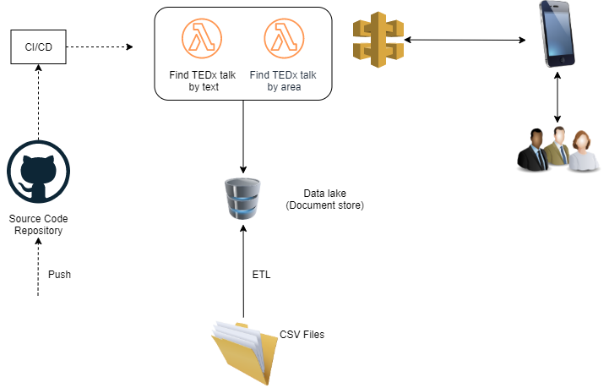
Architecture

Slide 6

Why CHOOSE IT?
Il servizio nasce per espandere la selezione dei contenuti rispetto alle funzioni standard già presenti.
La selezione per area geografica permette di riunire tutti i TED talks suddivisi per località, proponendo una miglior capacità organizzativa agli interessati.

Slide 7

CRITICS
La selezione per area geografica potrebbe essere poco richiesta rispetto a altre suddivisioni (argomento, relatore,…)
L’area geografica può essere un criterio troppo generico e può non rispecchiare i gusti dei fruitori.

Slide 8
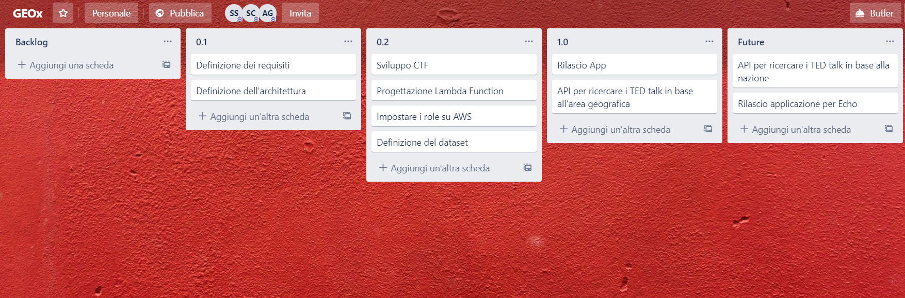
TRELLO BOARD
https://trello.com/b/9BJnl9yz

